Slide 1
Présentation intermédiaire de stage de fin d’études
Optimisation d’algorithmes de traitement d’images en télédétection
Matthieu Verlynde
Maître de stage : Ammar Mian
Enseignant référent : Antoine Cornuéjols
03/06/2024

Slide 2
Sommaire
Introduction
I. Evaluer le compromis performance/efficacité énergétique
II. Optimiser les traitements
III. Organisation de la suite du stage
Conclusion
03/06/2024
2

Slide 3
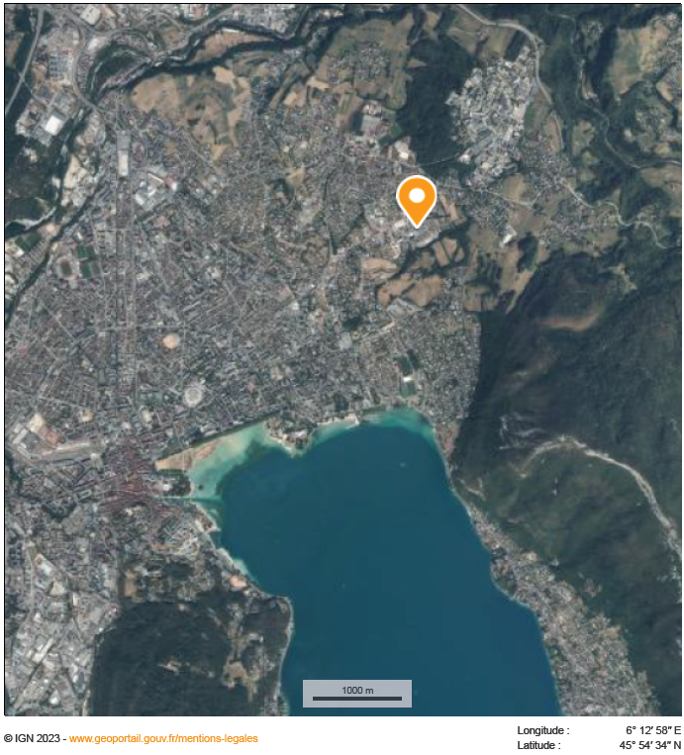

Introduction
Au LISTIC, la recherche en informatique pour l’environnement et l’humain
Laboratoire d’Informatique, Système et Traitement de l’Information et de la Connaissance
2 thèmes :
ReGaRD : Représentation et tRaitement des Données pour l’humain
AFUTÉ : Apprentissage, FUsion et Télédétection
03/06/2024
3

Slide 4
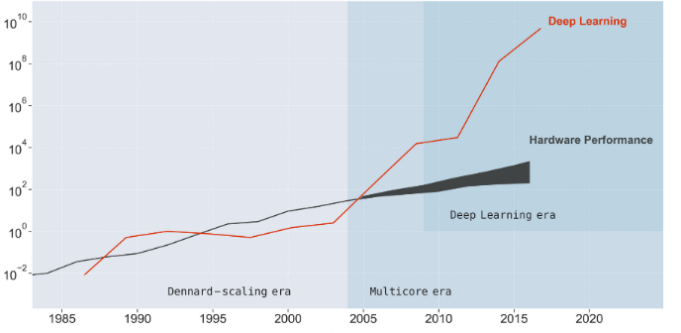
Introduction
La télédétection : gestion de l’environnement aux coûts écologiques croissants
Demande de puissance de calcul en apprentissage profond
9000 satellites en 2023
500 en observation de la Terre
Applications:
glaciologie, volcanologie, suivi de territoire, gestion de milieu naturels, agronomie…
Nombre de calculs relatifs
Année
Thompson et al. (2022)
Search OSOidx. (n. d.)
03/06/2024
4

Slide 5
Introduction
Objectif double :
Métrique d’évaluation énergie + performance
Méthodes d’optimisation
03/06/2024
5

Slide 6




I. Evaluer le compromis performance/efficacité énergétique
Les métriques de la littérature
Durée d’exécution
Performances du modèle
Performances sur la tâche effectuée
Exemple : précision de classification
Complexité algorithmique
Descripteur de Bachmann-Landeau (Big O)
Lignes de codes, volume d’Halstead, nombre cyclomatique…
Mesure empirique
Emission en eqCO₂
Énergie (kWh) × intensité carbone (eqCO₂/kWh)
03/06/2024
6

Slide 7
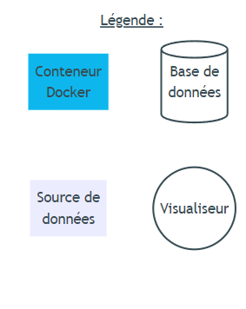
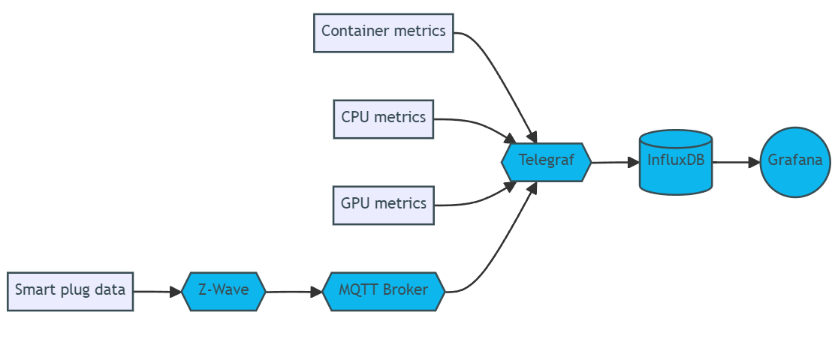



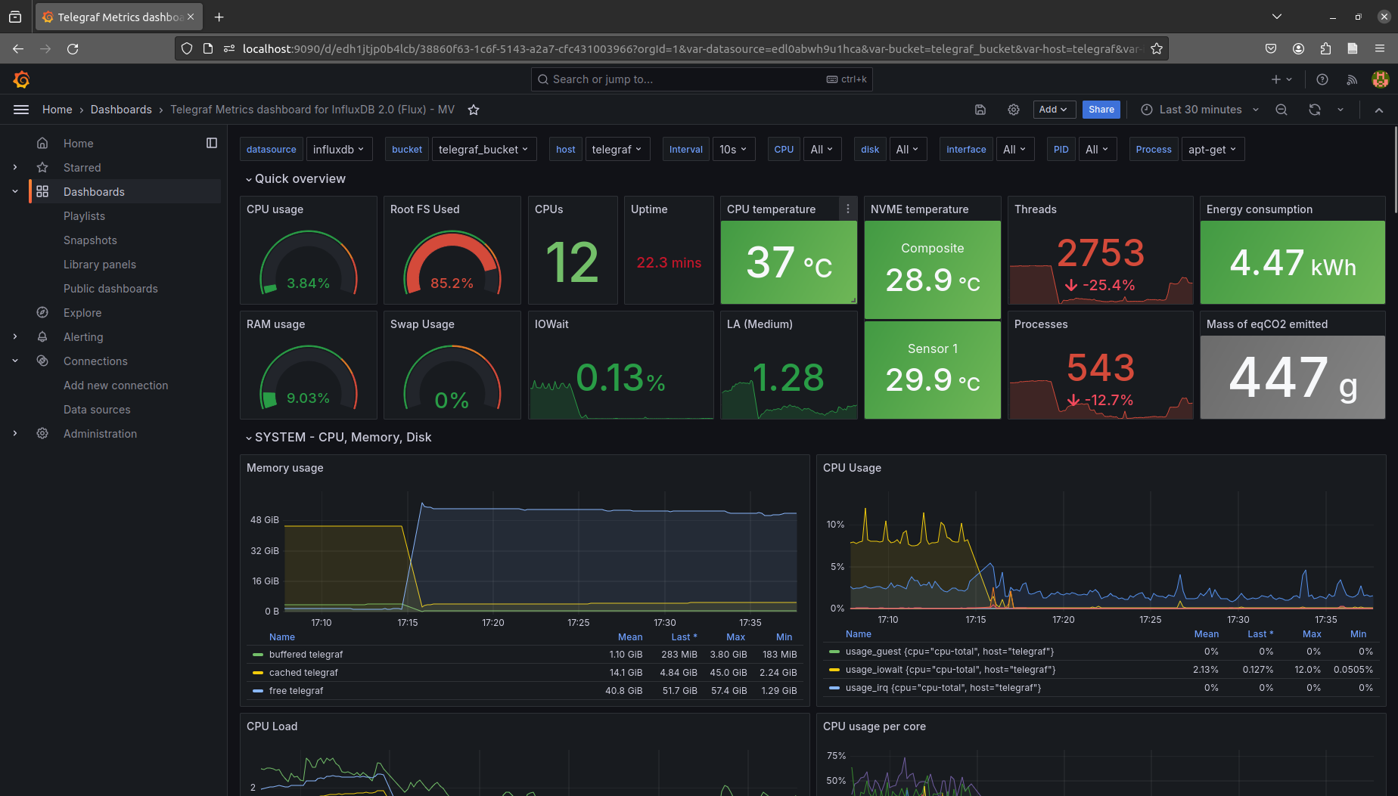

I. Evaluer le compromis performance/efficacité énergétique
Accéder aux données de consommation énergétique
GrafanaLabs. (2024)
InfluxDATA. (2024a)
InfluxDATA. (2024a)
Lando. (2024)
Light. (2017)
03/06/2024
7

Slide 8
I. Evaluer le compromis performance/efficacité énergétique
03/06/2024
8

Slide 9
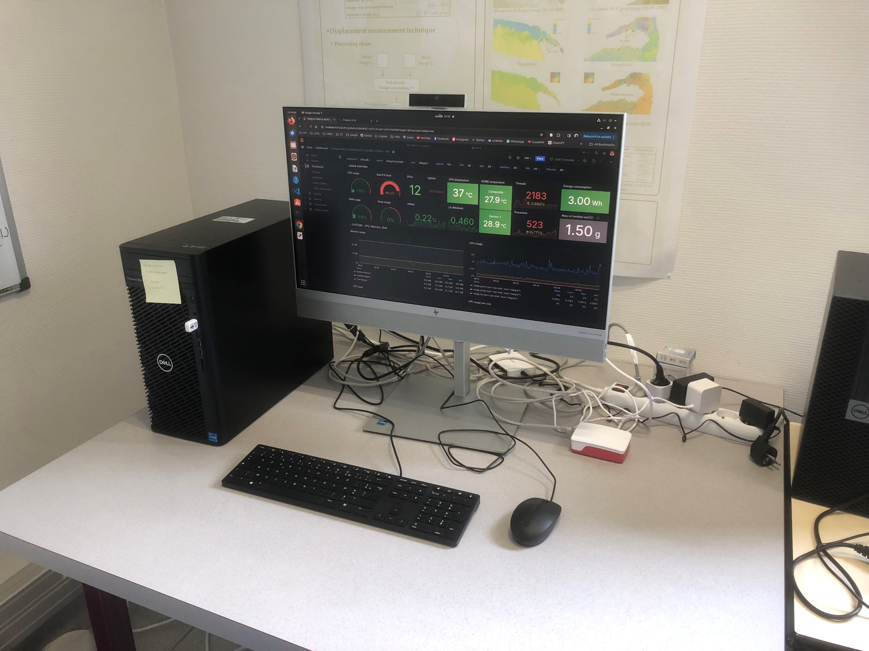
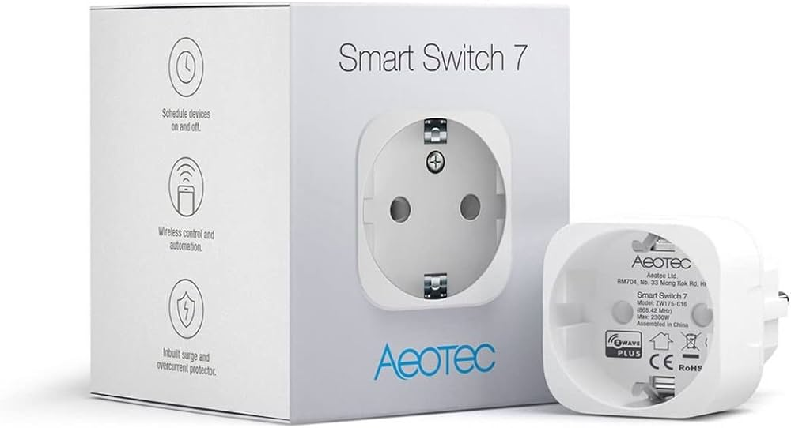
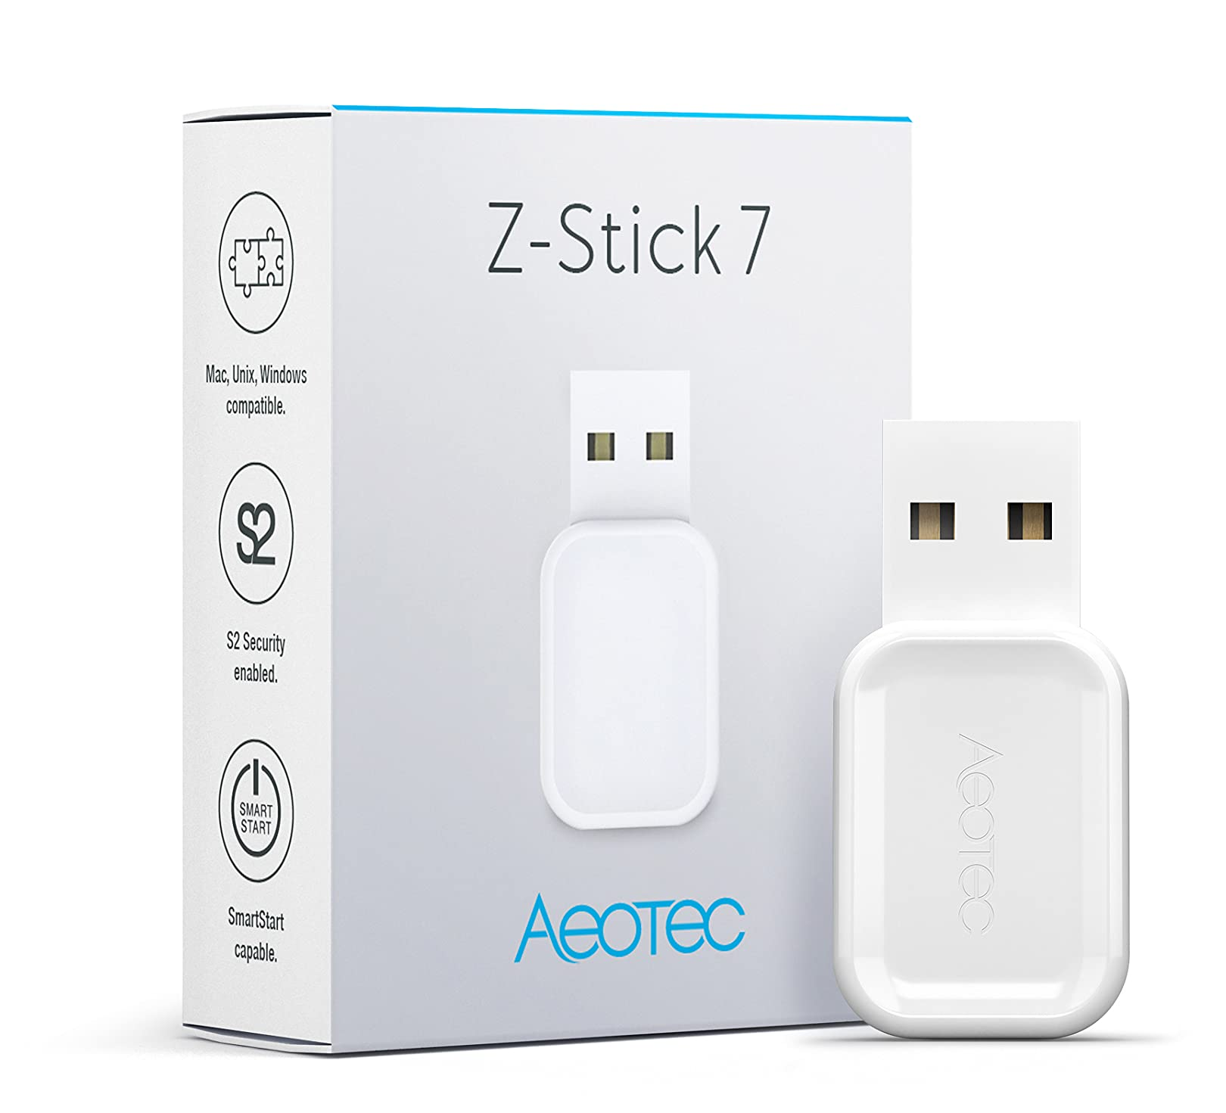
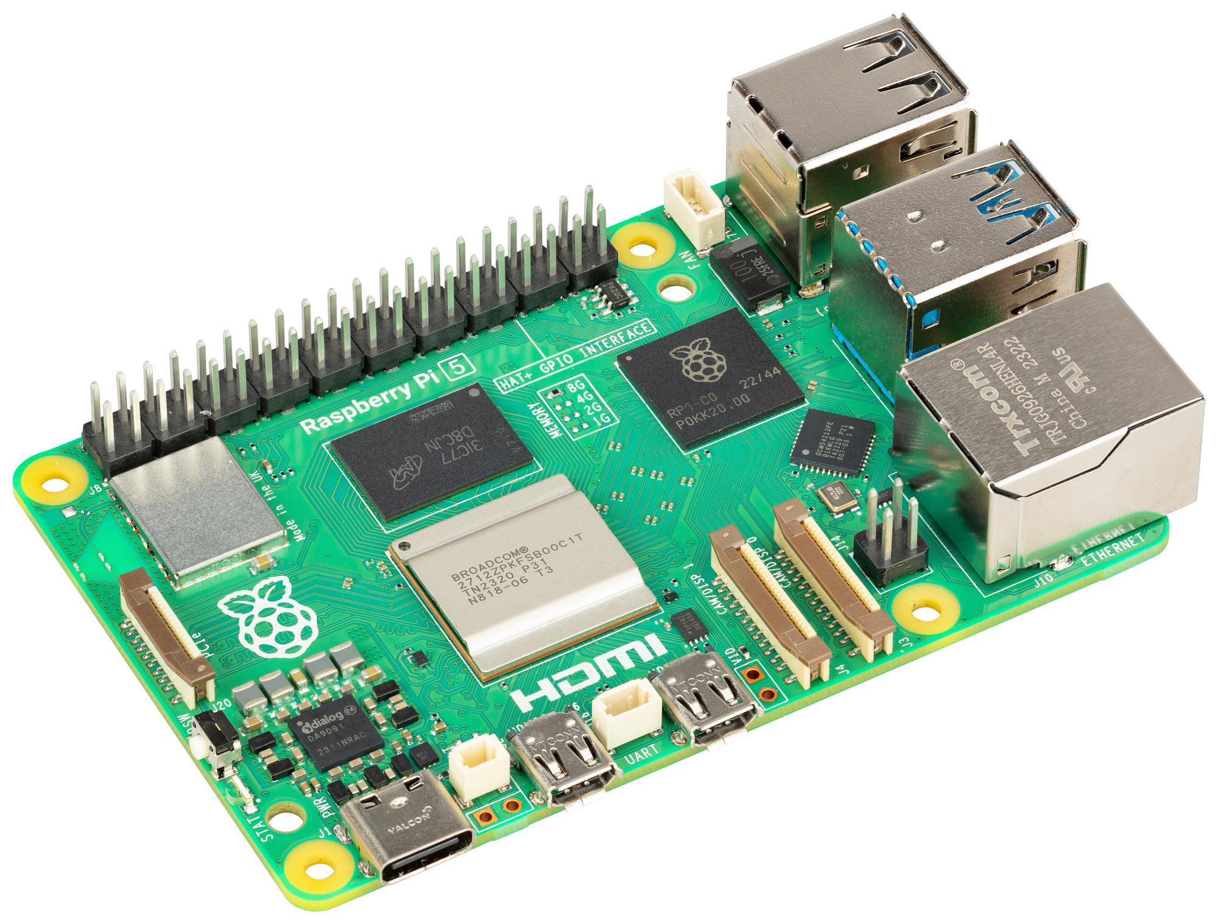
I. Evaluer le compromis performance/efficacité énergétique
03/06/2024
9

Slide 10
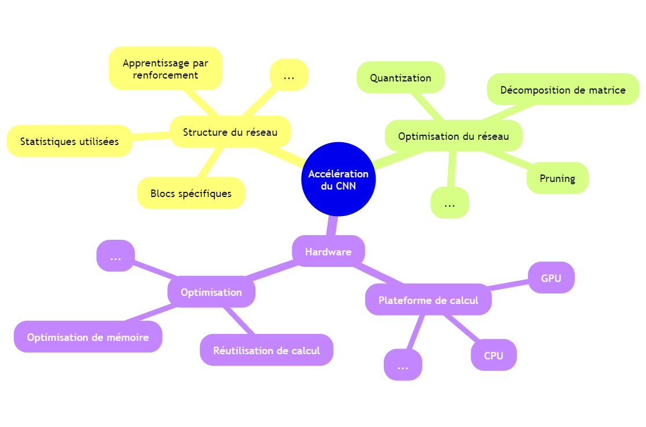
II. Optimiser les traitements
Des méthodes d’optimisations variées
03/06/2024
10
Liang et al. (2021)

Slide 11

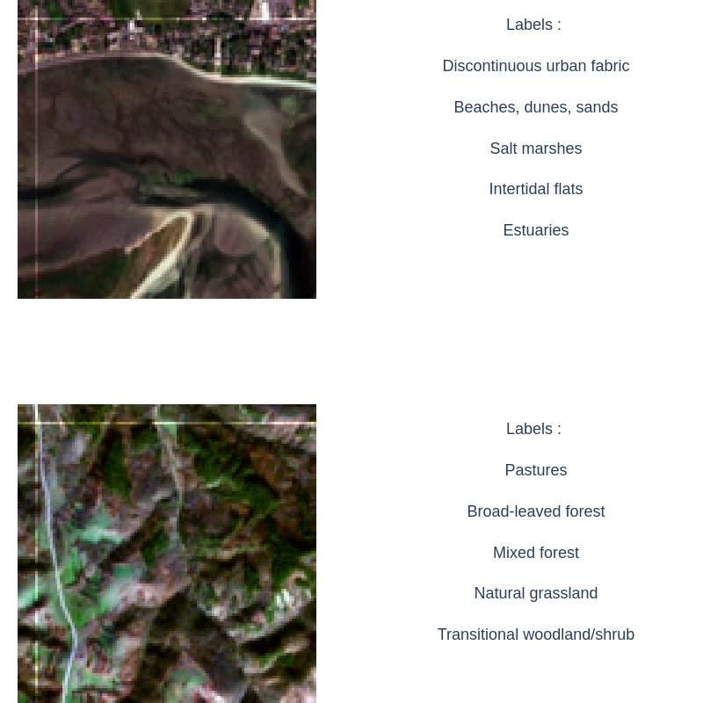
II. Optimiser les traitements
BigEarthNet, une base de données satellites de grande taille
590 326 images
Sentinel-1 (SAR) et Sentinel-2 (optique)
Multilabellisées
- Discontinuous urban fabric
- Beaches, dunes, sands
- Salt marshes
- Intertidal flats
- Estuaries
- Pastures
- Broad-leaved forest
- Mixed forest
- Natural grassland
- Transitional woodland/shrub
03/06/2024
11
Sumbul et al. (2019)
Notes:
ID VAR QUI ALLONGENT TEMPS DE TRAITEMENT : ENTRAÏNEMENT ET ENERGIE
Accès données, hardware, hyper param (lr)
Corrélation entre taux carbone mesuré ou selon mesures de serveur (par ex)

Slide 12
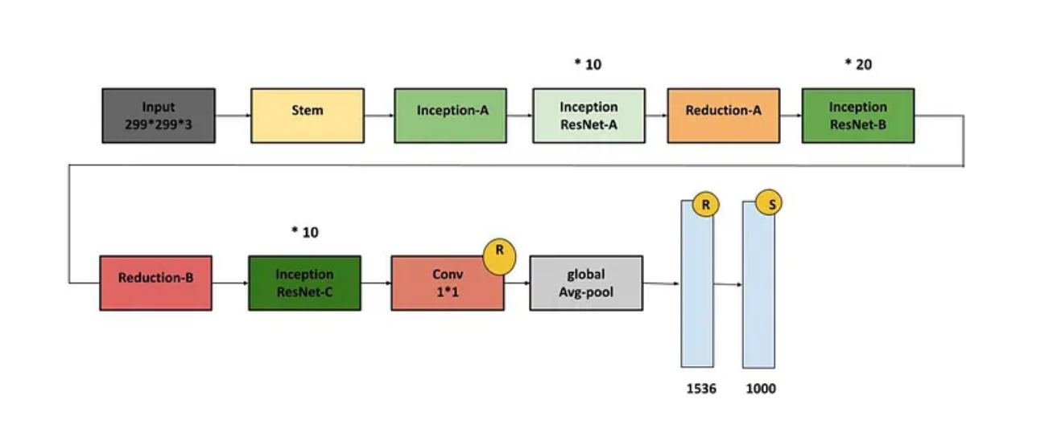
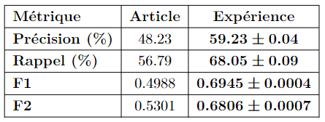
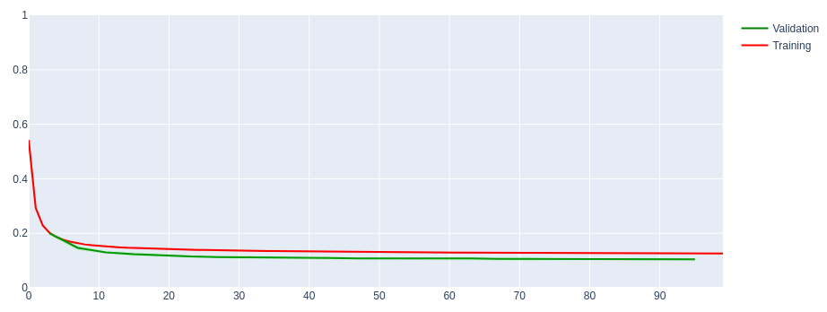
II. Optimiser les traitements
InceptionV2
Evolution du taux de perte en apprentissage (sigmoid cross-entropy)
Bandes RGB
Taux d’apprentissage = 10⁻³
Szegedy et al. (2015)
Brital (2024)
Sumbul et al. (2019)
03/06/2024
12

Slide 13
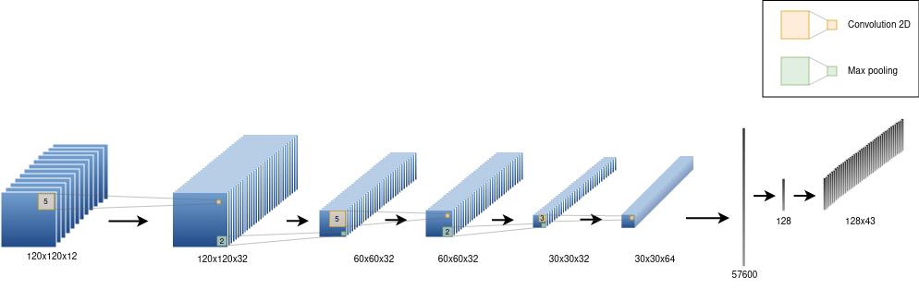
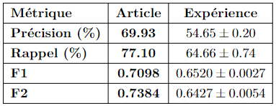
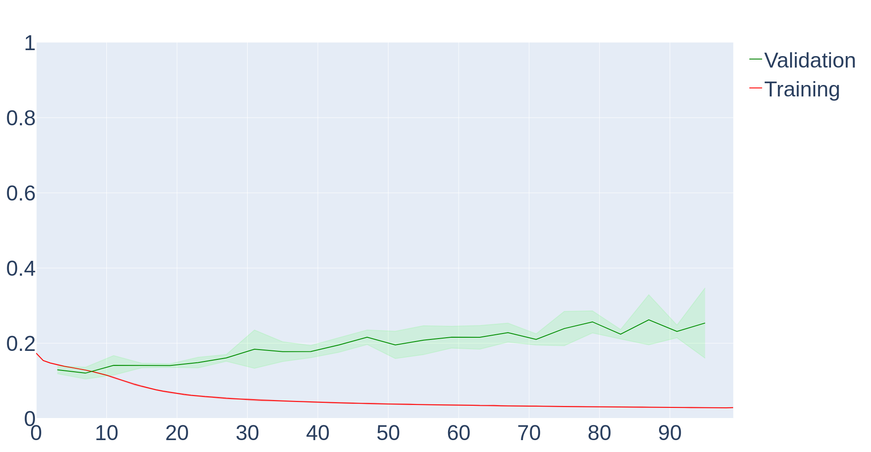
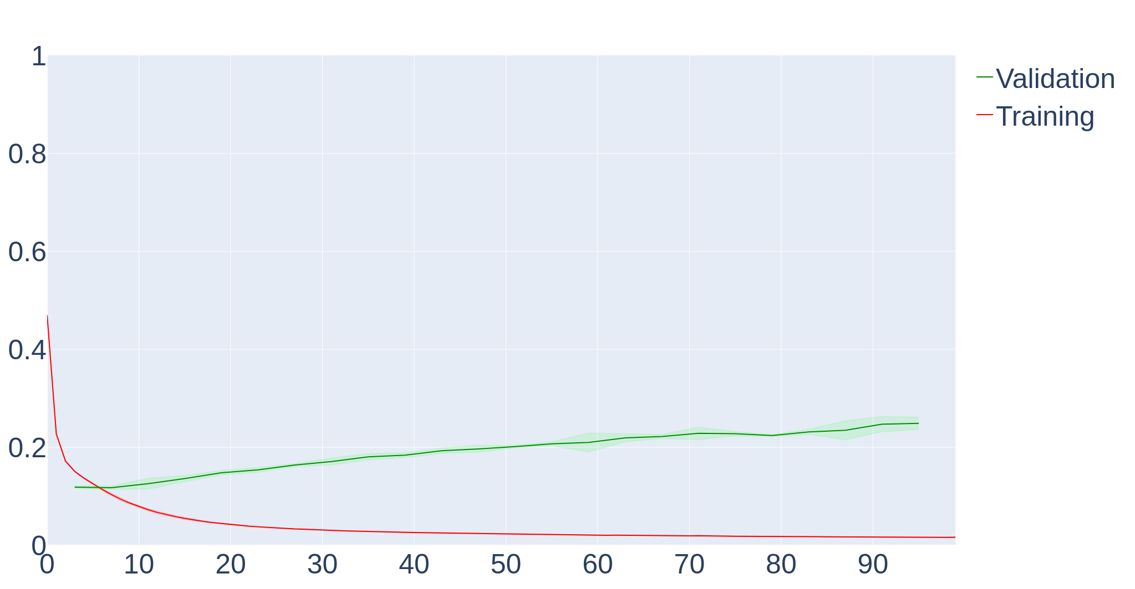
II. Optimiser les traitements
S-CNN
Toutes bandes
Taux d’apprentissage = 10⁻⁴
Evolution du taux de perte en apprentissage (sigmoid cross-entropy)
03/06/2024
Bandes RGB
Taux d’apprentissage = 10⁻²
Toutes bandes
Taux d’apprentissage = 10⁻⁴
13

Slide 14




III. Organisation de la suite du stage
Mois | Juin |  |  |  | Juillet |  |  |  | Août |  |  |  | Septembre
Semaine | 23 | 24 | 25 | 26 | 27 | 28 | 29 | 30 | 31 | 32 | 33 | 34 | 35 | 36
Utilisation de 100% de BigEarthNet
Passage en multimodal
Fusion d’information énergie + performance
Identification des variables importantes pour les performances
Traitement des données énergétiques
Application de méthodes d’optimisation
Ecriture du rapport final
Préparation du projet de thèse
03/06 – Présentation intermédiaire de stage
10/06 – Présentation devant l’école doctorale
20/06 – Journée des stagiaires LISTIC
11/06 – Fin du stage
03/06/2024
14

Slide 15
Conclusion
thèmes émergents en sciences des données
démarche scientifique classique mais centrale
expérience complémentaire à la formation AgroParisTech
03/06/2024
15
Notes:
15

Slide 16
Merci de votre attention.
03/06/2024
16

Slide 17
Références
Anas BRITAL. Inception V2 CNN Architecture Explained . Medium. 24 oct. 2021. url : https://medium.com/@AnasBrital98/inception-v2-cnn-architecture-explained-128464f742ce (visité le 29/05/2024).
GrafanaLabs. Grafana version 10.4 documentation. 2024. url : https://grafana.com/docs/grafana/v10.4/.
InfluxDATA. InfluxDB version 2.10 documentation. 2024. url : https://docs.influxdata.com/influxdb/v2/.
InfluxDATA. Telegraf version 1.30 documentation. 2024. url : https://docs.influxdata.com/telegraf/v1/.
Daniel Lando. Z-Wave JS UI version 9.12.0 documentation. 2024. url : https://zwave-js.github.io/zwave-js-ui/.
Roger A Light. « Mosquitto : server and client implementation of the MQTT protocol ». en. In : The Journal of Open Source Software 2.13 (mai 2017), p. 265. issn : 2475-9066. doi : 10.21105/joss.00265. url : http://joss.theoj.org/papers/10.21105/joss.00265 (visité le 10/05/2024).
Tailin Liang et al. « Pruning and Quantization for Deep Neural Network Acceleration : A Survey ». en. In : (juin 2021). arXiv :2101.09671 [cs]. url : http://arxiv.org/abs/2101.09671 (visité le 17/05/2024)
Search OSOidx. url : https://www.unoosa.org/oosa/osoindex/search-ng.jspx?lf_id=#?c=%7B%22filters%22:%5B%7B%22fieldName%22:%22en%23object.status.inOrbit_s1%22,%22value%22:%22Yes%22%7D%5D,%22match%22:%22earth%20observation%22,%22sortings%22:%5B%7B%22fieldName%22:%22object.launch.dateOfLaunch_s1%22,%22dir%22:%22desc%22%7D%5D,%22termMatch%22:%22earth%20observation%22%7D (visité le 23/05/2024).
Space debris by the numbers. en. Déc. 2023. url : https://www.esa.int/Space_Safety/Space_Debris/Space_debris_by_the_numbers (visité le 23/05/2024)
Gencer Sumbul et al. « Bigearthnet : A Large-Scale Benchmark Archive for Remote Sensing Image Understanding ». en. In : IGARSS 2019 - 2019 IEEE International Geoscience and Remote Sensing Symposium. Yokohama, Japan : IEEE, juill. 2019, p. 5901-5904. isbn : 978-1-5386-9154-0. doi : 10.1109/IGARSS.2019.8900532. url : https://ieeexplore.ieee.org/document/8900532/ (visité le 08/04/2024).
Christian Szegedy et al. « Rethinking the Inception Architecture for Computer Vision ». In : (déc. 2015). arXiv :1512.00567 [cs]. doi : 10.48550/arXiv.1512.00567. url : http://arxiv.org/abs/1512.00567 (visité le 16/04/2024).
Neil C. Thompson et al. « The Computational Limits of Deep Learning ». In : (juill. 2022). arXiv :2007.05558 [cs, stat]. doi : 10.48550/arXiv.2007.05558. url : http://arxiv.org/abs/2007.05558 (visité le 16/05/2024)
03/06/2024
17
Notes:
17

Slide 18

III. Organisation de la suite du stage
1. Finaliser la base de travail
Toutes les données S1 et S2
Multimodal
2. Fusion d’information
Consommation électrique
Performances de classification
→ Métrique d’évaluation
3. Optimisation de modèle
Traitement des données collectées
Tests de méthodes d’optimisations
03/06/2024
18

Slide 19
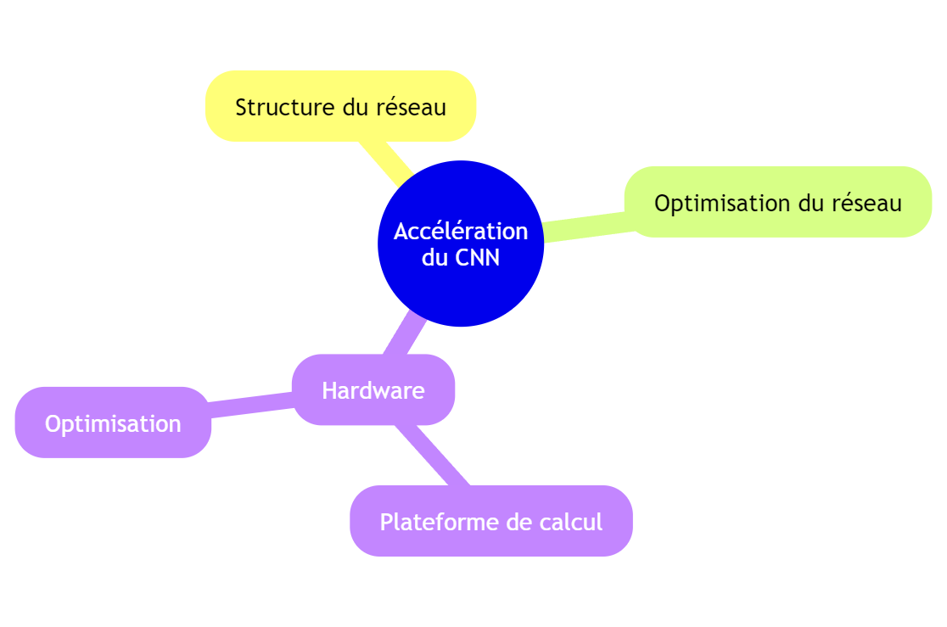
II. Optimiser les traitements
Des méthodes d’optimisations variées
03/06/2024
19

Slide 20
Sommaire
Introduction
A. Au LISTIC, la recherche en informatique pour l’environnement et l’humain
B. La télédétection : gestion de l'environnement aux coûts écologiques croissants
I. Optimiser les algorithmes de traitement d'images satellites
A. Des méthodes d'optimisations variées
B. Evaluer le compromis performance/efficacité énergétique
II. Travaux effectués
A. Enregistrement de données d'efficience computationnelle
B. Cas d'étude sur la base de données BigEarthNet
III. Organisation de la suite du stage
Conclusion
03/06/2024
20

Slide 21






II. Travaux effectués
Accéder aux données de consommation énergétique
03/06/2024
21

